Slide 1
Невербальные средства общения

Slide 2
Слушай, что говорят люди, но понимай, что они чувствуют.
Восточная мудрость
Язык нашего тела, по сравнению с другими вербальными (речевыми) средствами общения, является уникальным. Если представить, что именно он несет от 60 до 80 процентов передаваемой собеседнику информации, легко понять необходимость в интерпретации этого способа контакта

Slide 3
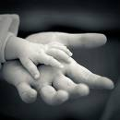
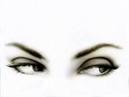
такесика
голос
?
дистанция
глаза
выход

Slide 4
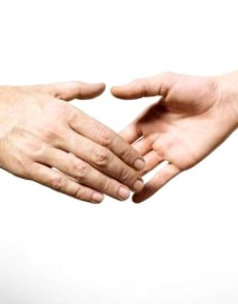
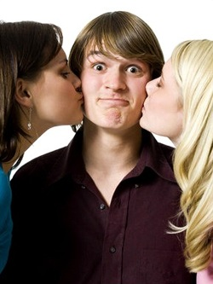
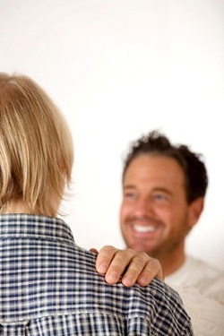
Такесика
Такесика изучает прикосновения в ситуации общения. К такесическим средствам общения относятся динамические прикосновения в форме рукопожатия, похлопывания, поцелуя. Доказано, что динамические прикосновения являются биологически необходимой формой стимуляции.

Slide 5
Дистанция
Нормы приближения двух людей друг к другу описал Э. Холл. Данные нормы определены четырьмя расстояниями:
Интимное расстояние
Персональное расстояние
Социальное расстояние
Публичное расстояние

Slide 6
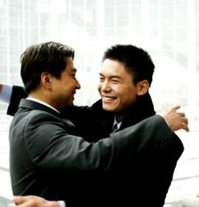
Интимное расстояние
От 0 до 45 см – на таком расстоянии общаются самые близкие люди; в этой зоне имеется еще одна подзона радиусом 15 см, в которую можно проникнуть только посредством физического контакта, это сверх интимная зона.

Slide 7
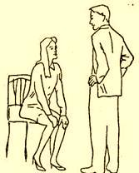
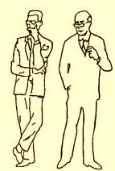
Персональное расстояние
Это расстояние от 45 до 120 см, которое обычно разделяет нас, когда мы находимся на коктейль - вечеринках, официальных приемах, официальных вечерах и дружеских вечеринках.

Slide 8
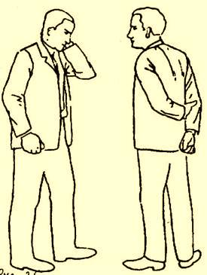
Социальное расстояние
Это расстояние от 120 до 400 см –на таком расстоянии мы держимся от посторонних людей, например, водопроводчика или плотника, пришедшего заняться ремонтом в нашем доме, почтальона, нового служащего на работе и от людей, которых не очень хорошо знаем.

Slide 9
Публичное расстояние
от 400 до 750 см – на этом расстоянии не считается грубым обменяться несколькими словами или воздержаться от общения, на таком расстоянии происходят выступления перед аудиторией.
500 см

Slide 10
Голосовые характеристики
Голос содержит в себе очень много информации о хозяине. Опытный специалист по голосу сможет определить возраст, местность проживания, состояние здоровья, характер и темперамент его обладателя.
Хотя природа и наградила людей уникальным голосом, окраску ему они придают сами. Те, кому свойственно резко менять высоту голоса, как правило, бодрее. Общительнее, увереннее, компетентнее и гораздо приятнее, чем люди, говорящие монотонно.

Slide 11
Сигналы глаз
Глаза – зеркало души
Основа для настоящего общения может быть установлена только тогда, когда вы общаетесь с человеком с глазу на глаз. Если при общении с одними людьми вы чувствуете себя уютно, то с другими вы чувствуете себя неуютно и недоверчиво. Рассмотрим несколько взглядов:
Деловой взгляд
Социальный взгляд
Интимный взгляд
Прикрытые веки

Slide 12
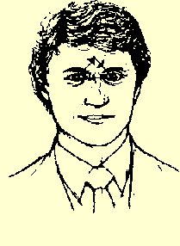
Деловой взгляд
Ведя деловые переговоры, представьте, что на лбу вашего собеседника находится треугольник. Направив свой взгляд на этот треугольник, вы создаете серьезную атмосферу, и другой человек чувствует, что вы настроены по- деловому. При условии, что ваш взгляд не опускается ниже глаз другого человека, вы сможете контролировать ход переговоров при помощи взгляда.

Slide 13
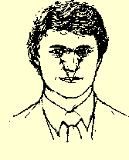
Социальный взгляд
Если ваш взгляд опускается ниже уровня глаз другого человека, создается атмосфера социального общения. Эксперименты по исследованию особенностей взгляда показали, что во время социального общения глаза тоже смотрят на символический треугольник на лице человека, в данном случае расположенный на линии глаз и области рта.

Slide 14
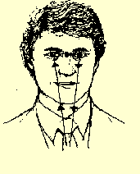
Интимный взгляд
Этот взгляд проходит через линию глаз и спускается ниже подбородка на другие части тела собеседника. При тесном общении этот треугольник опускается от глаз до груди, а при отдаленном -от глаз до промежности. Мужчины и женщины при помощи этого взгляда показывают свою заинтересованность к человеку, а если он тоже заинтересован, то он ответит тем же взглядом.

Slide 15
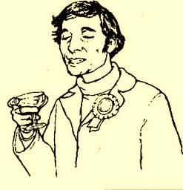
Прикрытые веки
Больше всего нас раздражают люди, которые во время разговора опускают веки. Этот жест подсознательный и является попыткой человека убрать вас из поля своего зрения, потому что вы ему надоели или стали неинтересным, или он чувствует свое превосходство над вами. При нормальной частоте моргания 6-8 раз в минуту, веки этого человека закрываются на секунду или больше, как будто человек моментально стирает вас из своей памяти.

